Slide 1
















한국 전통놀이
SCHOOL #107

Slide 2












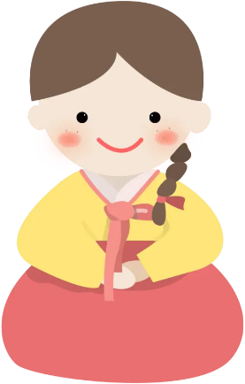




안녕하세요!
01
한국 명절&기념일 퀴즈
03
한국 전통 공예 체험 - 탈
02
한국 전통 공예 체험 - 딱지
04
활동 소감 나누기

Slide 3








퀴즈
01
한국의 설날은 음력 1월 15일이다? ---------------- ( O / X )
02
한국의 추수감사절 이름은?
03
한국은 광복절에 태극기를 건다? ----------------- ( O / X )

Slide 4
퀴즈
04
한국은 어린이를 위한 날이 있다? ---------------- ( O / X )
05
다섯 개의 작고 동그란 돌을 던져 손으로 잡으며 노는 놀이는?
06
팽이치기는 팽이를 오래 돌리는 사람이 이긴다?--------- ( O / X )

Slide 5













한국 전통 공예
Koreya an'anaviy hunarmandchiligi

Slide 6






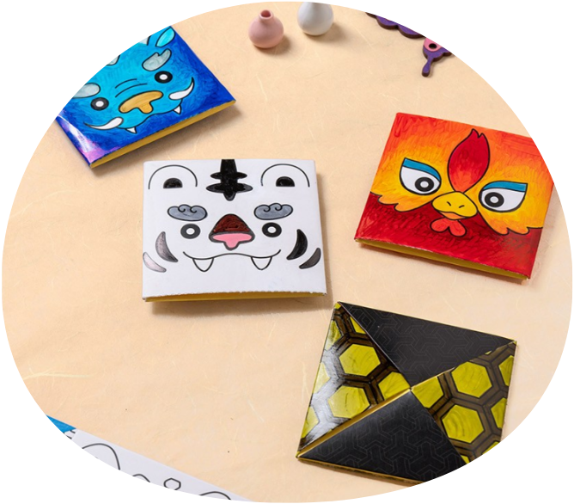
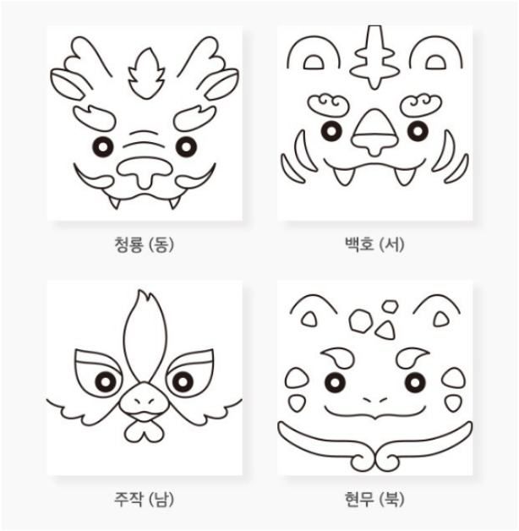

2
딱지 만들기

Slide 7





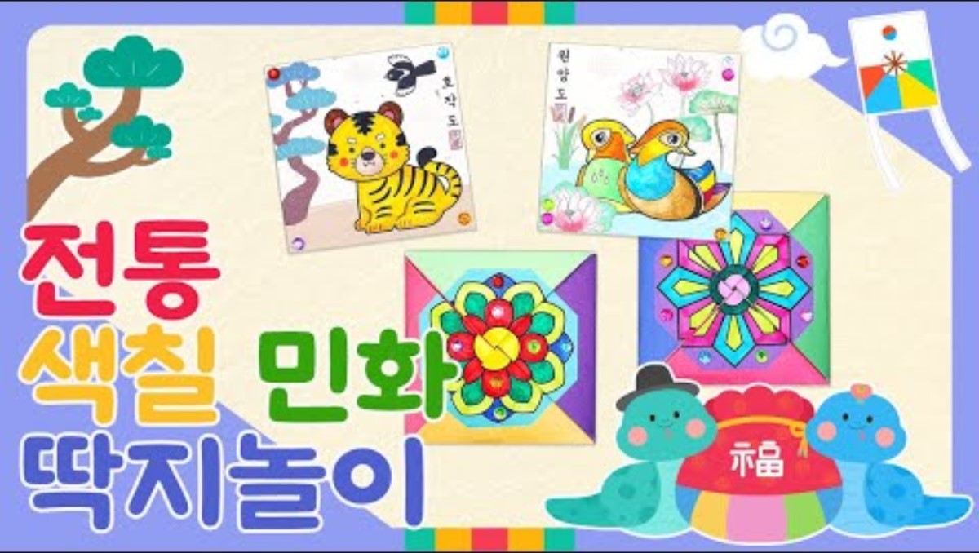




2
딱지 만들기

Slide 8





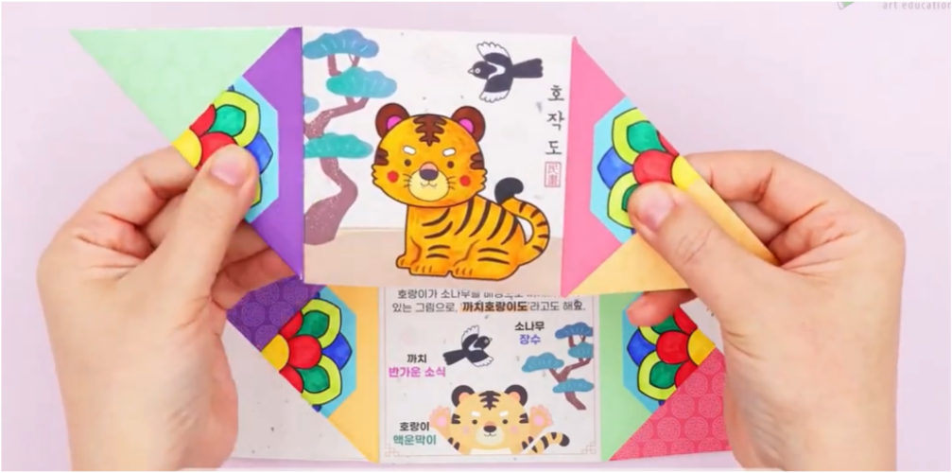



2
딱지 만들기
2장의 딱지종이를 접는 선을 따라 접기
제작법 사진 출처: 안녕미술아 유튜브

Slide 9




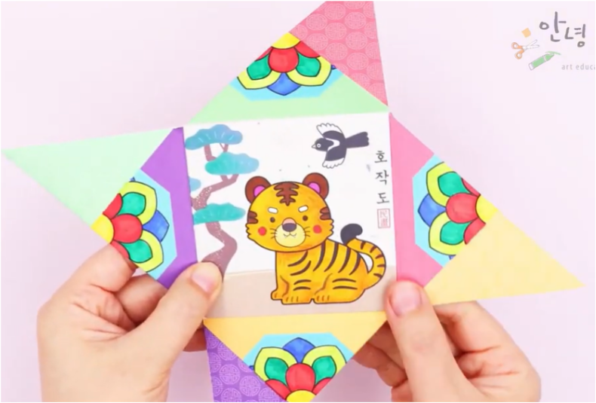
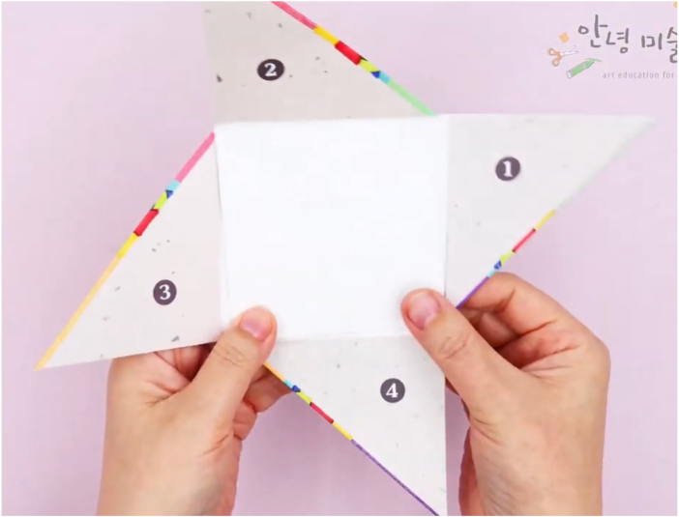



2
딱지 만들기
두 장의 딱지종이를 민화가 가운데 오게 겹친 후 뒤집기
제작법 사진 출처: 안녕미술아 유튜브

Slide 10



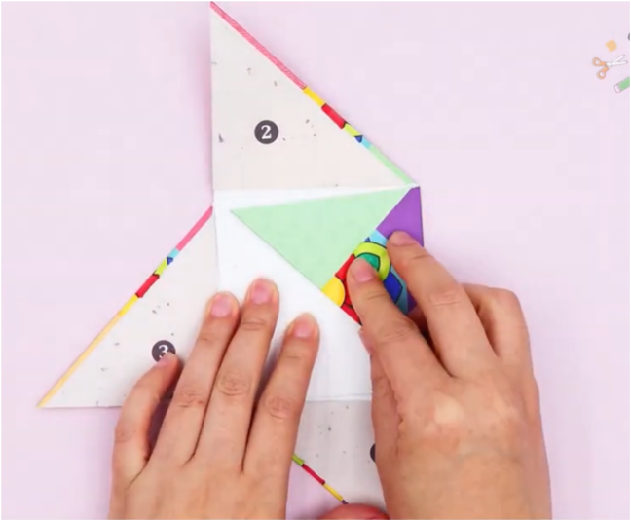



2
딱지 만들기
숫자가 보이도록 놓은 뒤 번호 순서대로 접기
제작법 사진 출처: 안녕미술아 유튜브

Slide 11





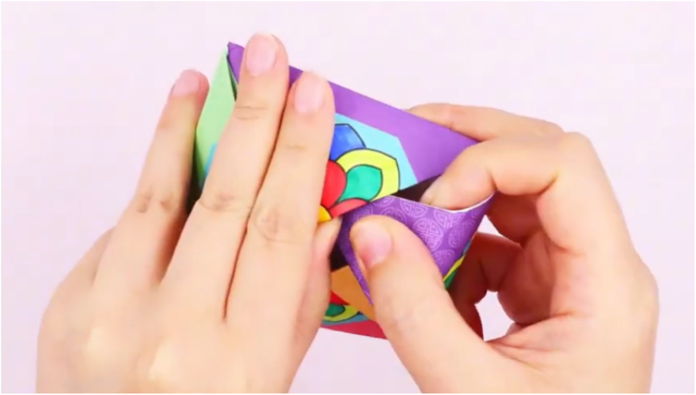



2
딱지 만들기
마지막 부분(4번)은 종이 안쪽으로 집어넣기
제작법 사진 출처: 안녕미술아 유튜브

Slide 12





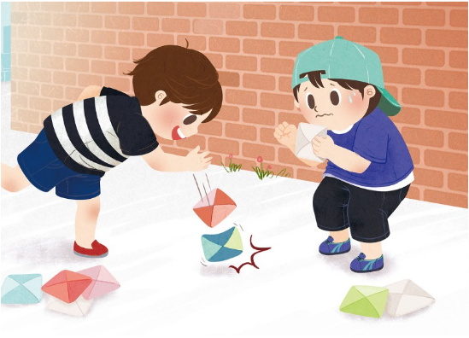






3
딱지치기
바닥에 놓인 상대방의 딱지를 내 딱지로 쳐서 뒤집거나 선 밖으로 밀어내는 놀이
01
가위바위보 하기
02
진 사람: 딱지 내려놓기
03
이긴 사람: 내 딱지로 상대의 딱지 내려치기
상대 딱지가 뒤집어지거나, 바람에 넘어가면 그 딱지를 획득!

Slide 13








2
딱지치기 놀이
다같이 딱지를 쳐 봅시다!
정해진 시간 안에
상대팀의 딱지를 더 많이 가져와 봅시다!
한 팀의 딱지는 최대 2개까지 뺏을 수 있습니다.
한 팀에게 2개를 빼앗았다면 다른 팀에게 도전!
제한시간: 10분

Slide 14






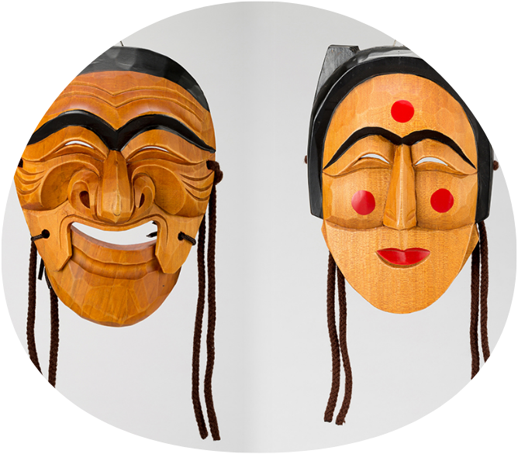
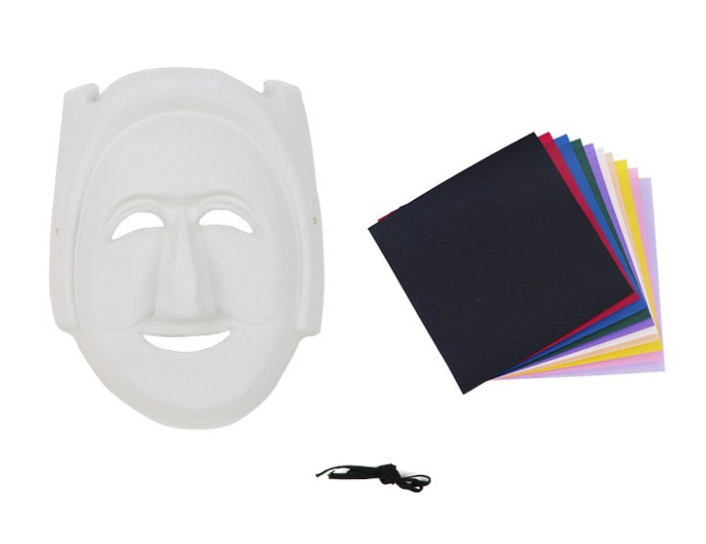



2
탈 만들기

Slide 15





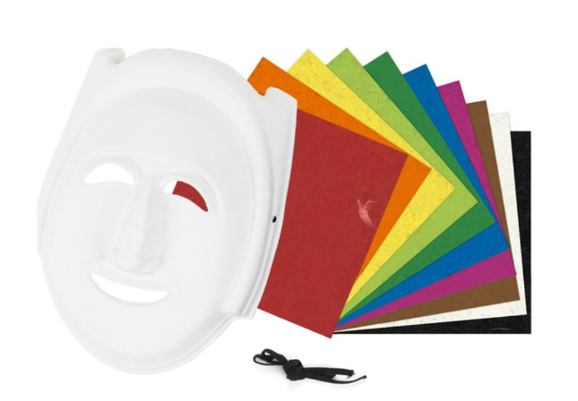
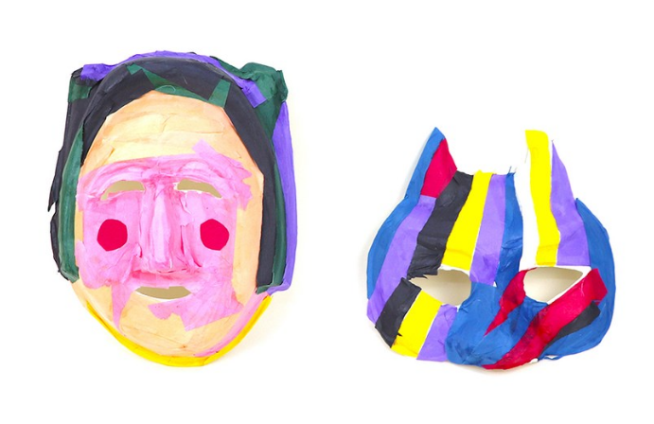



2
탈 만들기
색종이를 찢고, 오리고, 붙여서 꾸미기

Slide 16









오늘의 활동 마무리
01
모두 함께 활동 소감 이야기 나누기
02
학습 및 활동 내용 요약

Slide 17











감사합니다!
SCHOOL #107

